Slide 1
আজকের পাঠে সবাইকে স্বাগত

Slide 2
পরিচিতি
শিক্ষক পরিচিতি
পাঠ পরিচিতি
শ্রেণীঃ নবম
বিষয়ঃ জেনারেল মেকানিকস-১
অধ্যায়ঃ তৃতীয়
সময়ঃ ৫০ মিনিট
তারিখঃ
মোঃ নজরুল ইসলাম
ট্রেড ইন্সট্রাক্টর
হোমনা আদর্শ উচ্চ বিদ্যালয়
হোমনা, কুমিল্লা
মোবাইল – ০১৯১৪০৪৭১৬৯
E-mail: nazrulislam98.ni98@gmail.com

Slide 3
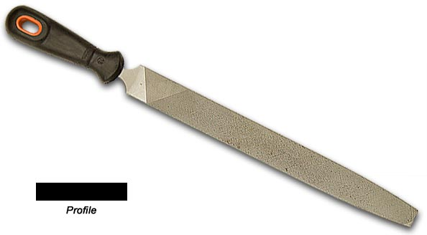
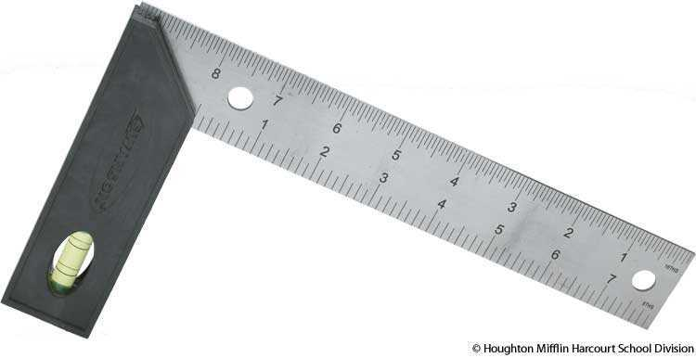
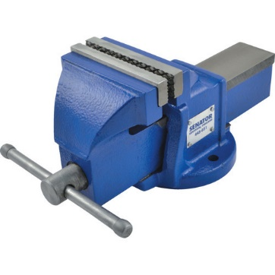
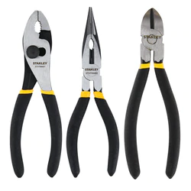
ছবিতে কি দেখতে পাচ্ছ?
বিভিন্ন প্রকার টুলস

Slide 4
আজকের পাঠ......
টুলস

Slide 5
শিখনফল
এই পাঠ শেষে শিক্ষার্থীরা .........
টুলস এর সজ্ঞা লিখতে পারবে;
নানা রকম টুলস এর পরিচয় জানতে ও ব্যাখ্যা করতে পারবে;
টুলস এর ব্যবহার ব্যাখ্যা করতে পারবে ।

Slide 6
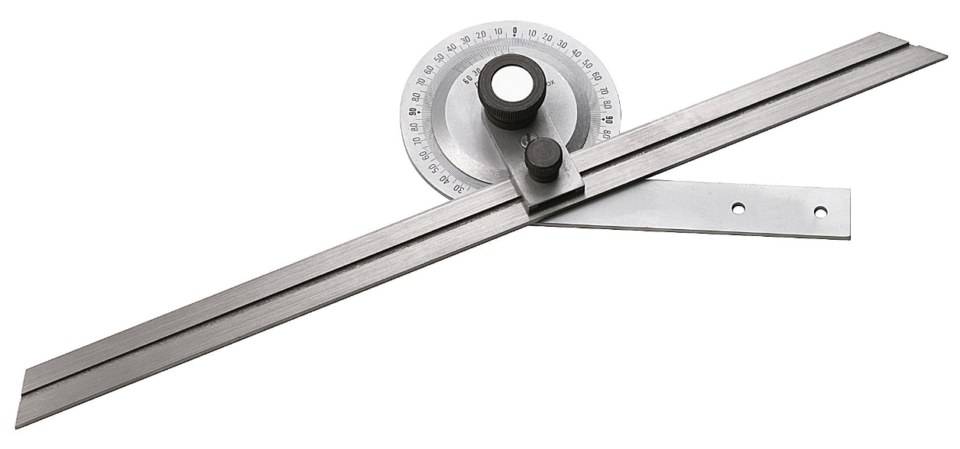
টুলস এর বাংলা অর্থ যন্ত্রপাতি। শিল্প কারখানায় ধাতব শীট বা খন্ডকে বিভিন্ন আকার-আকৃতি প্রদানের লক্ষ্যে যেসব ডিভাইস ব্যবহৃত হয় তাদেরকে টুলস বা যন্ত্রপাতি বলে। প্রকৃতপক্ষে, টুলস একপ্রকার যন্ত্র বা যন্ত্রাশের সমষ্টি যা কোনো ধাতু বা ওয়ার্কপিস থেকে অতিরিক্তি অপ্রয়োজনীয় ধাতু কেটে বা ক্ষয় করে অপসারণপূর্বক নির্ধারিত আকার-আকৃতি এর্ পরিমাপে আনয়নের কাজে ব্যবহৃত হয়।

Slide 7
টুলস এর শ্রেণিবিভাগ
১। লে-আউট বা মার্কিং অফ টুলস
২। ফর্মিং টুলস
৩। কাটিং টুলস
৪। মেজারিং টুলস
৫। টেস্টিং টুলস
৬। গেজ
৭। মেশিন টুলস

Slide 8
একক কাজ
টুলস এর সজ্ঞা কী?

Slide 9
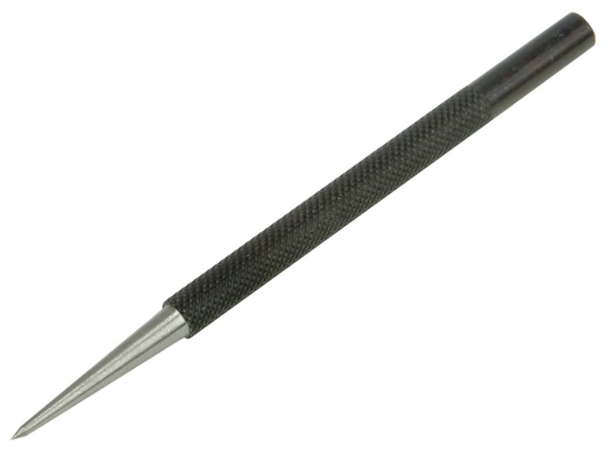
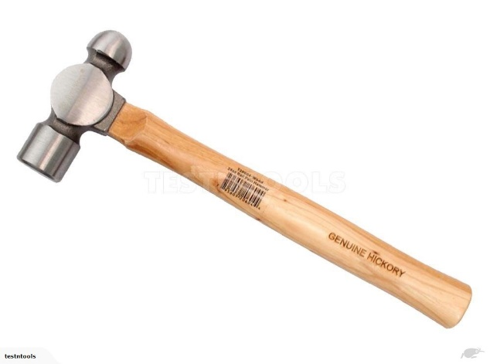
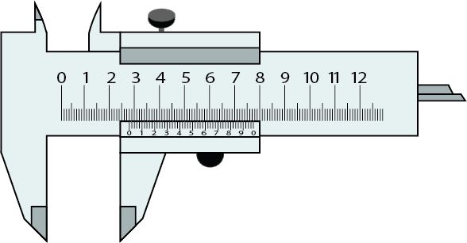
ছবিতে কি দেখতে পাচ্ছ?
লে-আউট টুলস (পাঞ্চ)
ফর্মিং টুলস (হ্যামার)
কাটিং টুলস (ফাইল)
মেজারিং টুলস (স্লাইড ক্যালিপার্স)
বিভিন্ন প্রকার টুলস

Slide 10
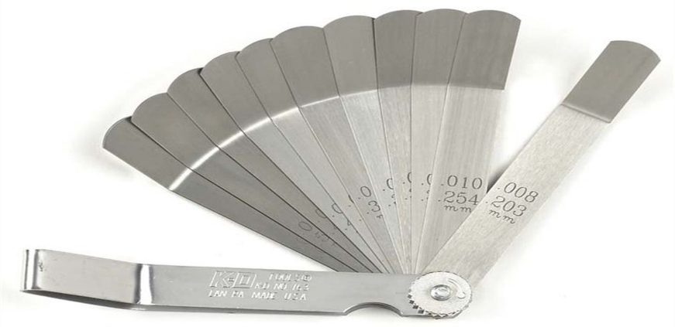
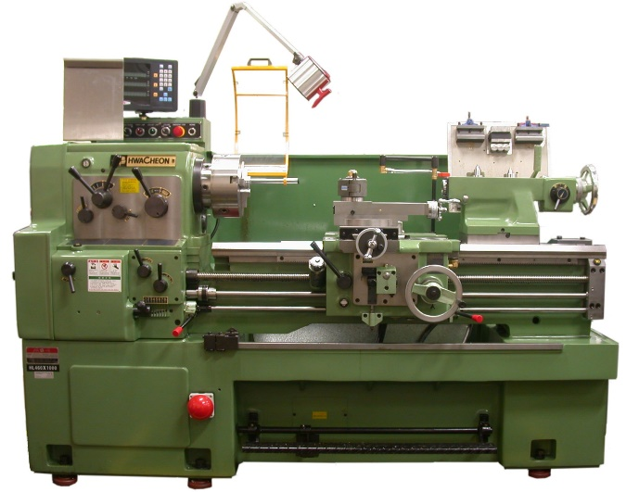
ছবিতে কি দেখতে পাচ্ছ?
বিভিন্ন প্রকার টুলস
টেস্টিং টুলস (ট্রাই স্কয়ার)
গেজ টুলস (ফিলার গেজ)
মেশিন টুলস (লেদ মেশিন)

Slide 11
জোড়ায় কাজ
সময়ঃ
০৬ মিনিট
যে কোন ৫ টি শ্রেণির টুলস এর নাম তোমার খাতায় লেখ।

Slide 12
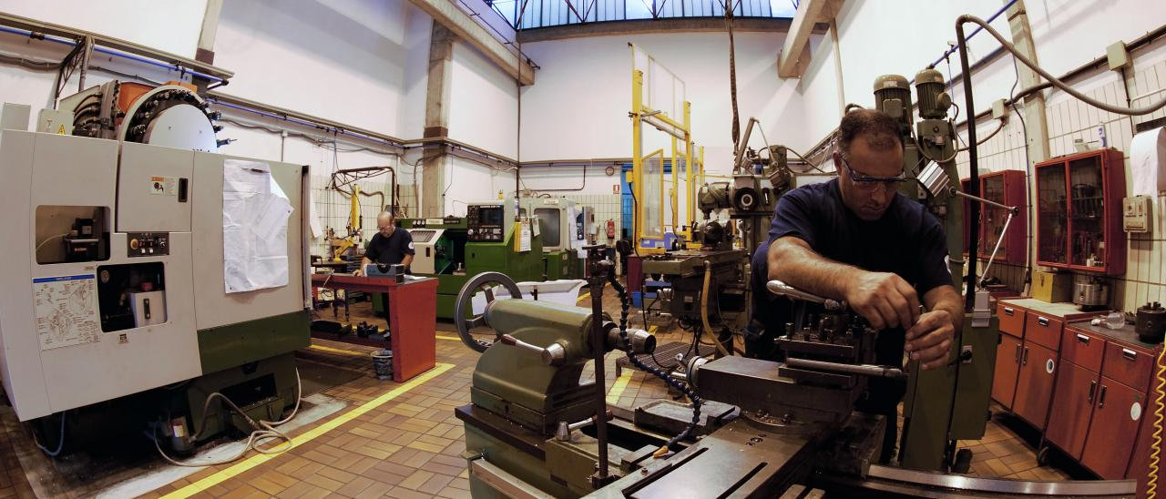
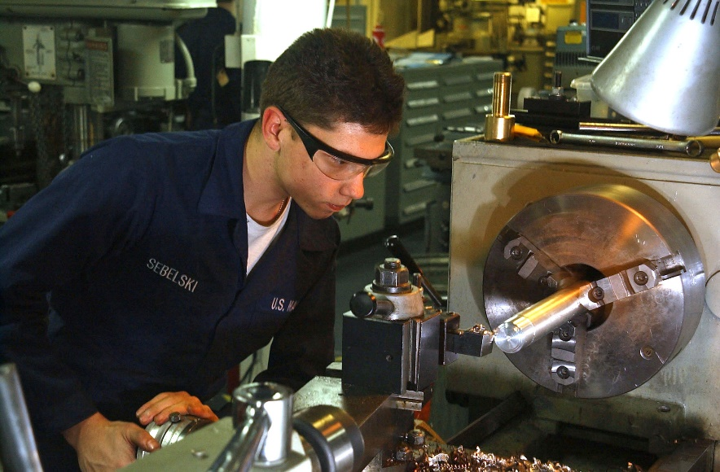
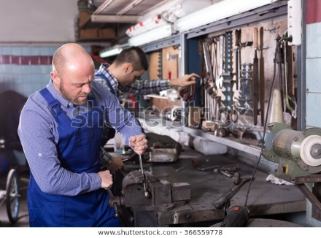
বিভিন্ন শ্রেণির টুলস এর ব্যবহার করা হয় বিভিন্ন ওয়ার্কশপে
ছবিতে কি দেখতে পাচ্ছ?

Slide 13
মূল্যায়ন
১। টুলস কী?
২। মানুষ ও কার্যবন্তুর মাঝে তৃতীয় পক্ষ কী?
৩। মেজারিং টুলস বলতে কী বুঝায়?
৪। গেজ বলতে কী বুঝ?

Slide 14
বাড়ির কাজ
জেনালেন মেকিানিকস শপে ব্যবহৃত বহুল প্রচলিত ১০ টি টুলস এর নাম লিখে আনবে।

